Slide 1
Лабораторная работа №8
Математическое моделирование
Студент: Сахно никита 1132230298
Группа: нфибд-02-23

Slide 2
Цель
Целью лабораторной работы является исследование математической модели
конкуренции двух фирм с помощью численного решения системы обыкновенных
дифференциальных уравнений и построения графиков изменения их оборотных
средств.

Slide 3
Задачи
1. Придумайте свой пример двух конкурирующих фирм с идентичным
товаром. Задайте начальные значения и известные составляющие. Постройте
графики изменения объемов оборотных средств каждой фирмы. Рассмотрите
два случая.
2. Проанализируйте полученные результаты.
3. Найдите стационарное состояние системы для первого случая.

Slide 4
Исходные данные
M₁(0) = 5.4
M₂(0) = 5.1
Параметры варианта 49:
p_cr = 27
N = 30
q = 1
τ₁ = 8
τ₂ = 9
p₁ = 13
p₂ = 10.1
Дополнительный коэффициент для случая 2:
κ = 0.00029
Интервал моделирования:
0 ≤ θ ≤ 30

Slide 5
Выполнение
Система уравнений:
dM₁/dθ = M₁ − (b/c₁)M₁M₂ − (a₁/c₁)M₁²
dM₂/dθ = (c₂/c₁)M₂ − (b/c₁)M₁M₂ − (a₂/c₁)M₂²
Коэффициенты:
a₁ = p_cr/(τ₁²p₁²Nq)
a₂ = p_cr/(τ₂²p₂²Nq)
b = p_cr/(τ₁²τ₂²p₁²p₂²Nq)
c₁ = (p_cr − p₁)/(τ₁p₁)
c₂ = (p_cr − p₂)/(τ₂p₂)

Slide 6
Случай 1
Взаимодействие фирм определяется только экономическими факторами.
Для решения системы использован пакет DifferentialEquations.jl и численный метод Tsit5.
Начальные условия:
M₁(0) = 5.4
M₂(0) = 5.1
Результат:
M₁(30) ≈ 1617.57
M₂(30) ≈ 1706.75

Slide 7
Случай 2
В модель дополнительно введён социально-психологический фактор:
κ = 0.00029
Первое уравнение изменяется:
dM₁/dθ = M₁ − (B + κ)M₁M₂ − A₁M₁²
Второе уравнение остаётся без изменения:
dM₂/dθ = C₂M₂ − BM₁M₂ − A₂M₂²
Результаты при θ = 30:
M₁(30) ≈ 816.8
M₂(30) ≈ 1706.8

Slide 8
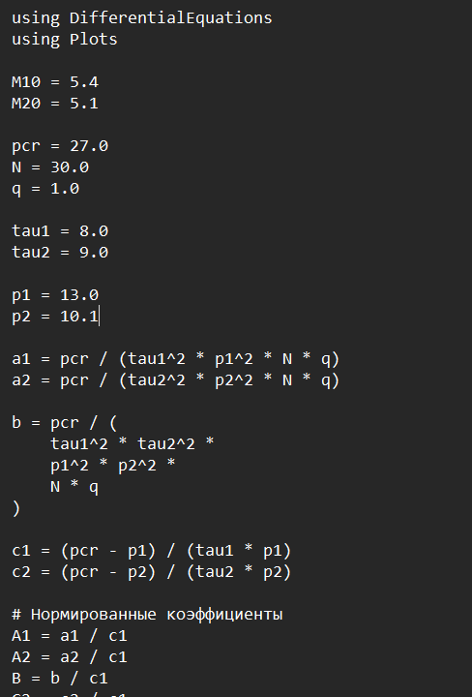
Выполнение

Slide 9
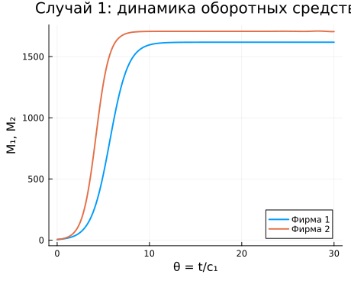
Выполнение

Slide 10
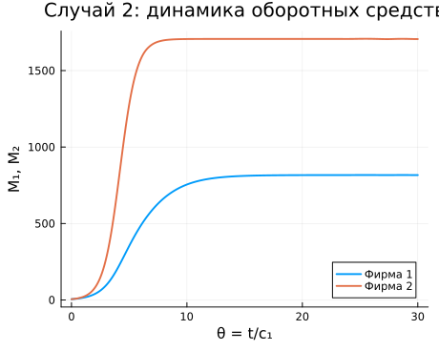
Выполнение

Slide 11
Вывод:
Основные результаты
Для первого случая обе фирмы увеличивают оборотные средства и приближаются к стационарному состоянию.
Стационарные значения составляют примерно:
M₁* ≈ 1617.57
M₂* ≈ 1706.75
При введении социально-психологического фактора:
M₁(30) ≈ 816.8
M₂(30) ≈ 1706.8
Влияние дополнительного фактора наиболее существенно для первой фирмы.
Итог:
Численное моделирование позволяет оценить динамику конкурирующих фирм и показать влияние изменения условий конкуренции на их оборотные средства.

